Slide 1
11. ELEKTROMAGNETICKÉ KMITÁNÍ A VLNĚNÍ

Slide 2
Alternátory jsou v elektrárnách zdrojem střídavých proudů s harmonickým průběhem a nízkou frekvencí (50 Hz), které se využívají v energetice.
Zdrojem střídavých proudů jiných frekvencí, jsou různé typy oscilátorů.
Střídavé proudy a napětí pak označujeme jako elektromagnetické kmitání.

Slide 3
11. 1. ELEKTROMAGNETICKÝ OSCILÁTOR
je obvod, ve kterém se periodicky mění energie elektrického pole v energii magnetického pole a naopak.
je obvod, v němž jsou sériově zapojeny tzv. parametry oscilačního obvodu C a L
A
B
C
L
Kondenzátor nabijeme ze zdroje stejnosměrného napětí. Mezi deskami nabitého C je elektrické pole
Připojíme jej k cívce, oscilačním obvodem začne procházet proud.
A
B

Slide 4
Ve druhé polovině periody se popsaný děj opakuje. Směry proudů a pořadí polarit napětí kondenzátoru jsou ale opačné.
I
I
1
2
3
u, i
u
i
0
T
t
Časové diagramy napětí a proudu jsou posunuty o T/4, fázový rozdíl π/2.
Při maximálním napětí v obvodu jím prochází minimální proud a naopak.

Slide 5
C je nabit.
1 - 2 C se vybíjí a energie elektrického pole se zmenšuje.
Současně se zvětšuje I procházející L a kolem ní se vytváří magnetické pole.
Energie elektrického pole C se mění na energii magnetického pole L.
Kondenzátor se vybije za jednu čtvrtinu periody.
V tom okamžiku dosahuje proud maximální hodnoty a celková energie kmitání je dána energií magnetického pole. C je vybit.
2 - 3 Proud se začíná zmenšovat, což vede ke vzniku indukovaného napětí, obvodem prochází indukovaný proud a kondenzátor se opět nabíjí.
Přeměňuje se energie magnetického pole L na energii elektrického pole C.
C je nabit s opačnou polaritou než na začátku.
V okamžiku T/2 je ukončena přeměna magnetické energie v energii elektrickou.
I

Slide 6
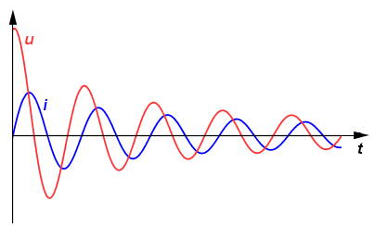
Elektromagnetické kmitání oscilačního obvodu je tlumené.
Odpor skutečného oscilátoru není zanedbatelný.
Amplitudy napětí i proudu se s časem zmenšují.
Příčinou je odpor R oscilačního obvodu, na němž se převážně podílí odpor vinutí cívky → teplo.
Úhlová frekvence se vlivem tlumení zmenšuje.
δ – součinitel tlumení
Perioda se zvětšuje, frekvence tedy zmenšuje.
ω₀ < δ kondenzátor se postupně vybije, veškerá energie elektrického pole kondenzátoru se změní ve vnitřní energii vodičů
ω₀² >> δ ² tlumení je zanedbatelné a kmitání oscilačního obvodu se jen málo liší od kmitání harmonického

Slide 7
Mechanický oscilátor |  | Elektromagnetický oscilátor
Mechanický oscilátor |  | Elektromagnetický oscilátor
okamžitá výchylka
rychlost
hmotnost
tuhost pružiny
síla
energie potenciální
energie kinetická
Mechanický oscilátor |  | Elektromagnetický oscilátor
okamžitá výchylka | y
rychlost | v
hmotnost | m
tuhost pružiny
síla | F
energie potenciální
energie kinetická
Mechanický oscilátor |  | Elektromagnetický oscilátor
okamžitá výchylka | y | okamžitý náboj
rychlost | v | okamžitý proud
hmotnost | m | indukčnost
tuhost pružiny |  | reciproká hodnota kapacity
síla | F | elektrické napětí
energie potenciální |  | energie elektrická
energie kinetická |  | energie magnetická
Mechanický oscilátor |  | Elektromagnetický oscilátor
okamžitá výchylka | y | okamžitý náboj | q
rychlost | v | okamžitý proud | i
hmotnost | m | indukčnost | L
tuhost pružiny |  | reciproká hodnota kapacity
síla | F | elektrické napětí | u
energie potenciální |  | energie elektrická
energie kinetická |  | energie magnetická

Slide 8
11. 2. PERIODA KMITÁNÍ
Můžeme-li zanedbat odpor oscilačního obvodu, je perioda jeho kmitání určena pouze parametry L a C.
Kmitání tohoto obvodu se označuje jako vlastní kmitání oscilátoru.
Obvod je uzavřený a elektromagnetické kmitání v něm vytváří střídavý proud I, který prochází jak C, tak L.
Napětí na kondenzátoru je stejně veliké jako napětí na cívce.
Thomsonův vztah pro
vlastní úhlovou frekvenci vlastní periodu vlastní frekvenci
T i f závisí jen na parametrech L a C.
Nezávisí na podmínkách, za nichž bylo kmitání vzbuzeno.
Napětí na kondenzátoru určuje amplitudu U_{m}

Slide 9
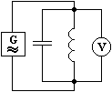
11. 3. NUCENÉ KMITÁNÍ
• vzniká připojením elmg. oscilátoru ke zdroji harmonického napětí
• oscilátor kmitá s frekvencí připojeného zdroje f (ω)
ne s frekvencí vlastního kmitání f₀ (ω₀)
• nucené kmitání je netlumené
• dosahuje maximální amplitudy tehdy, když je frekvence nuceného kmitání rovna vlastní frekvenci oscilačního obvodu ω₀ = ω
nastává rezonance elmg. oscilátoru
rezonanční křivka
U_{m}
rezonanční amplituda
malé tlumení
rezonanční amplituda
větší
tlumení
0
ω₀
ω
– rezonanční kmitočet

Slide 10
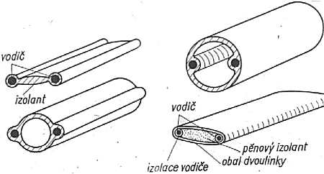
11.4. ELEKTROMAGNETICKÉ VLNĚNÍ
Elektromagnetický oscilátor je zdrojem elektromagnetického vlnění.
Energie elmg. oscilátoru nepřechází do okolí.
Abychom ji mohli přenášet ke spotřebiči, potřebujeme dva vodiče.
symetrické dvouvodičové vedení – dvoulinka
~
dvouvodičové vedení
~
← vysokofrekvenční zdroj
R
~
spotřebič →

Slide 11
Dvouvodičové vedení si můžeme představit jako řadu navzájem spojených elementárních oscilátorů LC.
Indukčnost představují jednotlivé části vodiče.
Kapacita je dána jejich vzájemnou vzdáleností.
V prvním oscilátoru vynutíme kmitání a následně se rozkmitají další.
C
R
L

Slide 12
Vlnová délka elmg. vlnění
vzdálenost, kterou urazí elmg. vlnění za 1 periodu
James Clerk Maxwell (2. pol. 19. st.) elmg. rozruch se šíří rychlostí světla c = 3.10⁸ m.s⁻¹
Při nízké frekvenci (50 Hz) je vždy všude stejné napětí (žárovky svítí stejně) vlnový ráz se neprojevuje
Při vysoké frekvenci se změny na začátku vedení projeví na konci vedení se zpožděním
~
~
R
~

Slide 13
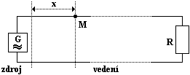
Dvouvodičovým vedením se šíří postupné elmg. vlnění.
za dobu τ bude vlnění ve vzdálenosti x od zdroje
rovnice postupného elmg. vlnění

Slide 14
11.4. ELEKTROMAGNETICKÁ VLNA
-
+
+
-

Slide 15
11.4. ELEKTROMAGNETICKÁ VLNA
směr proudu
směr proudu

Slide 16
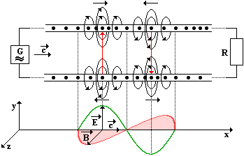
11.4. ELEKTROMAGNETICKÁ VLNA
Náboj vodičů není rozložen rovnoměrně a mezi vodiči je v různých místech různá elektrická intenzita E.
Pro určitý okamžik je elektrické pole znázorněno → ( jsou vodivostní elektrony).
Při přenosu elmg. energie dvouvodičovým vedením vzniká v prostoru mezi vodiči časově proměnné silové pole, které má složku elektrickou a magnetickou a nazývá se elektromagnetické pole.
Energie není přenášena samotnými vodiči, ale elmg. polem mezi nimi.
Tento děj má charakter vlnění.

Slide 17
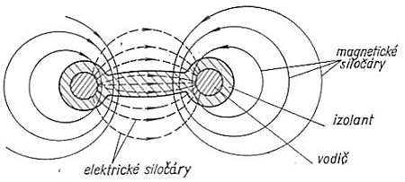
~
~
~
y
E
0
x
z
B

Slide 18
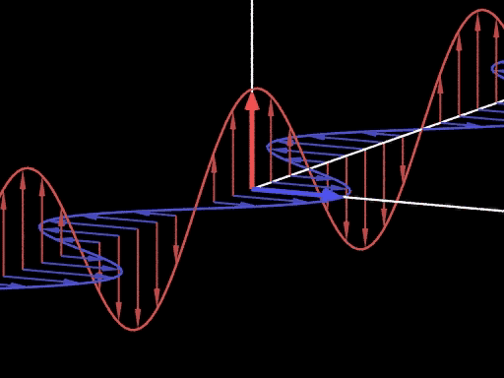
E
c
B

Slide 19
Jestliže se energie na konci pohltí (spotřebuje)
pak se jedná o postupnou elmg. vlnu
proud je ve fázi s napětím
Jestliže se veškerá energie na konci nepohltí – (vedení naprázdno)
nastává odraz vlnění
odražené vlnění se skládá s postupujícím a vzniká vlnění stojaté
konec vedení má značný odpor (R→∞), u = U_{m} , i = 0
Na konci vznikne kmitna napětí / uzel proudu.
VFG
u
i

Slide 20
Jestliže se energie na konci pohltí (spotřebuje)
pak se jedná o postupnou elmg. vlnu
proud je ve fázi s napětím
Jestliže se veškerá energie na konci nepohltí – (vedení naprázdno)
nastává odraz vlnění
odražené vlnění se skládá s postupujícím a vzniká vlnění stojaté
konec vedení má značný odpor (R→∞), u = U_{m} , i = 0
Na konci vznikne kmitna napětí / uzel proudu.

Slide 21
11.6. ELEKTROMAGNETICKÝ DIPÓL – anténa
Ve sdělovací technice je potřeba vyzařovat elektromagnetické vlnění do většího prostoru.
Rozevřeme konce dvouvodičového vedení o délce λ/4 do směru kolmého k vedení – vznikne půlvlný dipól.
Dipól vyzařuje energii a ta se elektromagnetickým vlněním přenáší do prostoru.

Slide 22
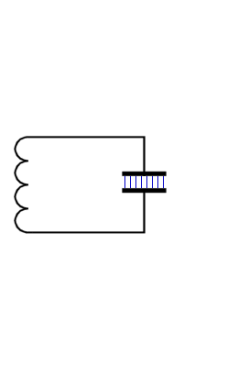
11.6. ELEKTROMAGNETICKÝ DIPÓL – anténa
K elektromagnetickému dipólu lze dospět i od kondenzátoru.
Oddalováním desek kondenzátoru vzniká otevřený oscilační obvod.
Elektromagnetické pole se rozloží do prostoru a postupuje do okolí jako elektromagnetická vlna.
Záření generované touto anténou má vlnovou délku rovnou čtyřnásobku poloviční délky antény (dipólu).

Slide 23
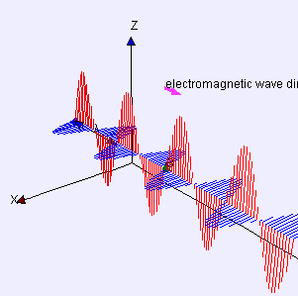
11.7. VLASTNOSTI ELEKTROMAGNETICKÉ VLNY
Má dvě vzájemně neoddělitelné složky
elektrickou, charakterizovanou vektorem elektrické intenzity,
magnetickou charakterizovanou vektorem magnetické indukce.
Vektory E a B jsou vzájemně kolmé.
v postupné elektromagnetické vlně mají souhlasnou fázi
kmitají kolmo ke směru šíření - elektromagnetické vlnění je tedy vlnění příčné
Elmg. vlnění je lineárně polarizované. Nemění se směr vektorů B a E.
E leží v rovině dipólu
B leží v rovině ┴ k dipólu

Slide 24
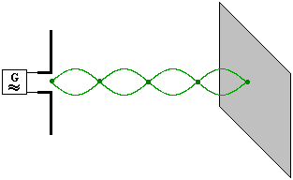
Elmg. vlnění se odráží a projevuje se difrakce (ohyb).
při kolmém dopadu se vlnění odráží zpět a vzniká stojaté vlnění
při dopadu pod úhlem
platí zákon odrazu
je-li překážka >> λ , vlnění za překážku nepronikne a vzniká stín
je-li překážka malá vzhledem k λ – vlnění za překážku proniká, ale část energie se i v tomto případě odráží
Vliv prostředí na délku elmg.vlny
Velikost rychlosti elmg. vlnění je v každém hmotném prostředí menší než ve vakuu.
relativní permitivita a permeabilita

Slide 25
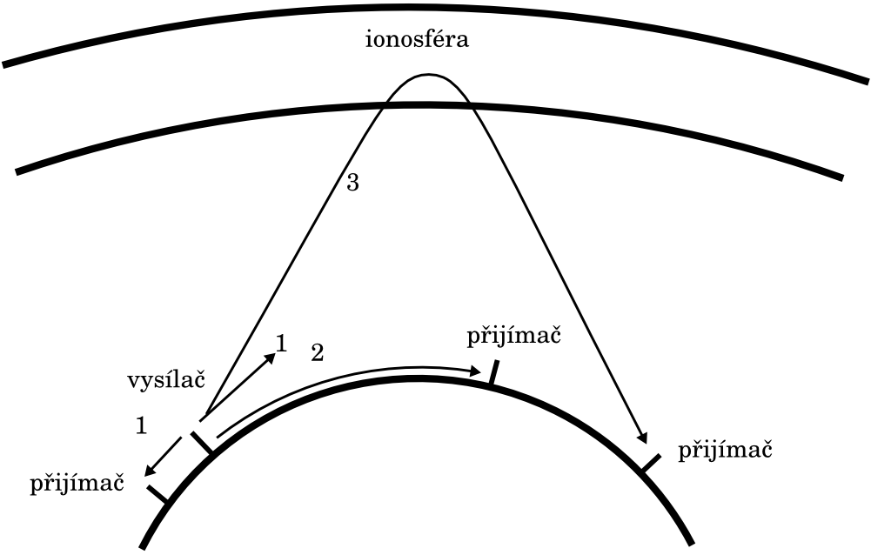
Šíření elmg. vlnění
antény radioelektronických zařízení vysílají vlny od 10³ m – 10⁻² m
U dlouhých a středních vln se uplatňuje ohyb vlnění podél zemského povrchu, takže jejich příjem je možný i za velmi rozměrnými překážkami
λ ≈ 10³ – 10² m
Pro příjem krátkých a velmi krátkých vln (rozhlas, televize) je nutno zachovat přímou viditelnost mezi vysílačem a přijímačem.
λ ≈ 10 – 10^{-1 m}
λ ≈ 10⁻² m (družicové vysílání)

Slide 26
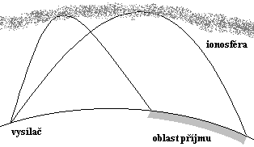
U některých krátkých vln se využívá odrazu od vrstvy atmosféry – ionosféry (60 km až 80 km nad zemským povrchem).
Krátké vlny se v ionosféře odrážejí a lámou a dospívají až do značných vzdáleností od vysílače. Stav ionosféry se ale vlivem slunečního záření mění (jsou změny denní i roční), a proto se mění i podmínky šíření krátkých vln v různých denních a nočních hodinách.
RADAR (Radio Detecting And Randing) –
zařízení pro zjišťování a dálkové určování polohy rádiem.
První radary byly použity poprvé za 2. světové války při vzdušné obrazně Anglie. Dnes slouží pro určování polohy různých objektů (letadel, lodí, raket, bouřkových mraků, …) v prostoru.

